Slide 1
本報告書のご利用に関してのお願い
本報告書は、社内研修などで活用いただけるようpptxの形式で提供しております。 内容を改変いただくことを目的としておりません。
本報告書の内容をご利用の際には、以下の事項に注意いただき、ご同意の上、ご利用ください。
本報告書内の図表、数値を引用の際には、内容は改変しないこと。ただし、見やすくする目的であれば問題ありません。
※イラストについては、本報告書の制作者が著作権を保持するわけではございませんので、
本報告書からの転用、再利用を禁止させていただきます。
見やすくする目的で、報告書内の情報を引用する際に抜粋や拡大等するにあたり、報告書内の意図することに著しく誤解を与えないようにすること。
著作権および報告書の内容についての権利はJNSAもしくは報告書の執筆者、ワーキンググループまたは報告書内の情報を提供した者が保持しております。ダウンロードされたコンテンツにおいて、製作者や提供者がそれらの権利を放棄するものではないこと。
次のURLの「【転載・引用の条件】」に同意いただくこと。 https://www.jnsa.org/aboutus/information/quote.html
できましたら、転載・引用のご報告をいただけますと有難く存じます。今後の活動の参考にさせていただきます。

Slide 2
サイバー攻撃を受けると お金がかかる
～インシデント損害額調査レポートから考える サイバー攻撃の被害額～
作成： 日本ネットワークセキュリティ協会（JNSA）
調査研究部会 インシデント被害調査WG

Slide 3
はじめに：要旨
サイバー攻撃を受けると
お金がかかる
中小企業においても数千万単位、 場合によっては億単位のお金がかかる
Notes:
□説明のポイント
・レポートの要旨は「サイバー攻撃を受けるとお金がかかる」ということ
・その額は、中小企業であったとしても数千万円単位、場合によっては億単位に上る可能性がある
・セキュリティ対策の費用対効果を考えるうえでも、被害に遭った時の損害額を知っておくことは重要

Slide 4
はじめに：レポートについて
「インシデント損害額調査レポート」
◇JNSA（日本ネットワークセキュリティ協会）という、セキュリティベンダの業界団体が まとめている、インシデントが発生した場合の損害額をまとめたレポート
◇「本紙」「別紙」の2部構成
◇検索サイトにて「インシデント損害額」で検索をかけると出てきます
本紙
インシデント対応にかかるアウトソーシング先へのヒアリングを 中心とした調査
別紙
公表・報道のあった被害組織をリストアップ これら被害組織に対するアンケートによる調査
一部の組織には、直接ヒアリング（インタビュー）も実施
インシデント損害額
Search
Notes:
□説明のポイント
・インシデント損害額調査レポートは、JNSA（日本ネットワークセキュリティ協会）というセキュリティに携わる多くの組織が加盟する業界団体がインシデントが発生した場合に発生しうる損害額をまとめたレポート
本紙と別紙に二部構成
・本紙は、サイバー攻撃被害によるインシデントへの対応をアウトソーシングした場合に「いくらかかるか」「誰に依頼できるか」をまとめたもの
・インシデントが起きたとき、なかなか自組織だけでは対応できない。そういった中で、アウトソーシングは必要
・別紙は、実際に被害に遭った組織を報道等からリストアップし、その被害組織に対してアンケートを実施して、その結果をレポートとしてまとめたもの

Slide 5
レポートの活用シーン（立場別）
①経営者 このレポートで、経営に多大な影響（最悪の場合、倒産） があるがゆえ、対策の必要性を自ら理解していただく
②情シス（セキュリティ担当者） このレポートで、対策の必要性を経営者に訴えていただく
③IT/セキュリティベンダ このレポートで、対策の必要性を経営者、情シスに訴えていただく
Notes:
□説明のポイント
・経営判断には、発生しうる損害の理解が必要不可欠
・サイバー攻撃によって発生しうる影響を金銭的な損害として説明・認識することで、判断に役立てていただきたい

Slide 6
各種損害のコスト
～アウトソーシング先のヒアリング等からみえてくるコスト～

Slide 7
前提：対応と各種損害
～インシデント対応の流れ、インシデントによって生じる各種損害～
Copyright 2024 JNSA（NPO法人 日本ネットワークセキュリティ協会 ​‌）​

Slide 8
インシデント対応の流れ
発覚
初動対応
および調査
対外的対応
（外向きの対応）
収束
復旧および再発防止
（内向きの対応）
調査は継続して実施
Notes:
□説明のポイント
・インシデントが発覚すると、次のステップとしては初動対応および調査が必要になる
・初動対応とは、ネットワークの切断などにより被害の拡大を防ぐといった対応や関係各所（監督官庁や個人情報保護委員会など）への報告、警察への相談など
・初動対応と並行して、原因や情報漏えいの有無、その被害範囲などの調査も必要
・初動対応および調査の次のステップとして、外向きと内向きの対応が必要
・外向きの対応は、わかりやすく言えば、取引先であるとか、顧客へのお詫び等との対応など
・内向きの対応は被害を受けたシステムの復旧と再発防止策の策定も必要
・収束のためには多くのステップ・作業が必要

Slide 9
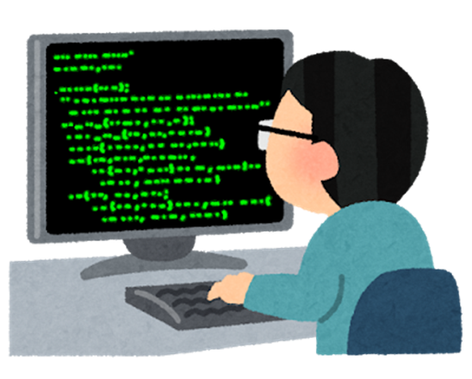
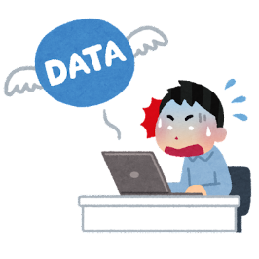
アウトソーシングの必要性
コールセンター会社に
対応を委託
専門の会社に
調査を委託
出入りのITベンダに
システム復旧を
委託
自社だけでの対応は困難…。 専門の会社へのアウトソーシングも必要
Notes:
□説明のポイント
・収束のためには多くのステップ・作業が必要になり、自組織だけでの対応は困難
・必要に応じて専門の会社へのアウトソーシングも必要

Slide 10
インシデント発生時において生じる損害
各種事故対応についてアウトソーシング先への支払が発生
１．費用損害 （事故対応損害）
被害発生から収束に向けた各種事故対応に関してアウトソーシング先への支払を 含め、自組織で直接費用を負担することにより被る損害（下記２～６に該当しないもの）
さらに、次のような損害の発生も起こりうる
２．賠償損害
情報漏えいなどにより、第三者から損害賠償請求がなされた場合の損害賠償金や 弁護士報酬等を負担することにより被る損害
３．利益損害
ネットワークの停止などにより、事業が中断した場合の利益喪失や、 事業中断時における人件費などの固定費支出による損害
４．金銭損害
ランサムウェア、ビジネスメール詐欺等による 直接的な金銭（自組織の資金）の支払いによる損害
５．行政損害
個人情報保護法における罰金、GDPRにおいて課される課徴金などの損害
６．無形損害
風評被害、ブランドイメージの低下、株価下落など、 無形資産等の価値の下落による損害、金銭の換算が困難な損害
Notes:
□説明のポイント
・インシデント対応には多くの場合、外部の専門の会社へのアウトソーシングが不可欠
・各種の事故（インシデント）対応をアウトソーシングするための費用や自組織で直接負担する費用が費用損害（事故対応損害）
・直接的な事故対応に加え、その他の損害も発生する可能性がある（2.賠償損害~6.無形損害の記載内容をご紹介ください）

Slide 11
損害の例① 費用損害（事故対応損害）
被害発生から収束に向けた各種事故対応に関して、 アウトソーシング先への支払も含め、 自組織で直接、費用を負担することにより被る損害
Copyright 2024 JNSA（NPO法人 日本ネットワークセキュリティ協会 ​‌）​

Slide 12
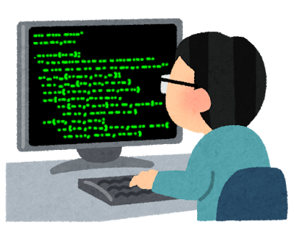
事故原因・被害範囲調査費用
対応
・その後の対応を進めるためにも原因や被害範囲等各種調査が必要
・サイバー攻撃等の場合、フォレンジック調査（注）が必要
（注）PC、サーバーにあるアクセスログ等を解析し、事故原因や影響・被害範囲の特定などを行う調査
アウトソーシング先
インシデントレスポンス事業者
コスト
300~400万円
※JNSAのHPに、インシデントレスポンス
を行う会員企業の一覧あり

Slide 13
法律相談費用
対応
・リーガル面（個人情報保護法等）を踏まえた対応が必要
・法律事務所へ依頼するのが通例
アウトソーシング先
法律事務所
コスト
数十万円～

Slide 14
広告・宣伝活動費用
対応
・お詫び文を作成し、ホームページへの掲載、DM送付等が必要
・新聞出稿の検討も必要
アウトソーシング先
DM印刷・発送業者、新聞社
コスト
・DM印刷・発送 1通あたり封書130円～
・新聞（10cm2段） 全国紙240万円前後、地方紙50万円前後
お詫び
Notes:
□説明のポイント
・新聞（10cm2段）は大体葉書の半分ぐらいのサイズ

Slide 15
コールセンター費用
対応
・問い合わせ対応のため、電話受付体制の整備が必要
・コールセンター事業者への委託が一般的
アウトソーシング先
コールセンター事業者
コスト
１オペレーター換算で１か月140万円～
⇒３か月対応、初月はオペレーター３席、 ２か月目以降は１席とすると700～1,000万円

Slide 16
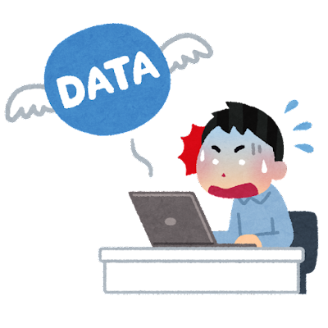
システム復旧費用
対応
・システムの消失、改ざん等があった場合、データ復旧等が必要
・データ復旧は主としてバックアップされたデータの復旧
アウトソーシング先 システムを構築したITベンダー等
コスト
対応規模によって大きく異なることから、 ケースバイケース

Slide 17
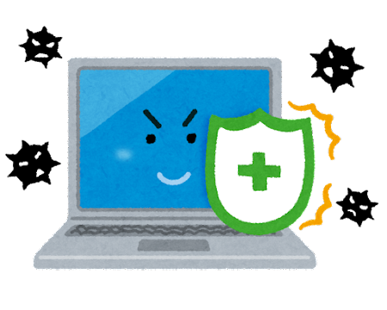
再発防止費用
対応
今後の再発を防ぐため、その防止策の策定・実施が必要
アウトソーシング先 セキュリティベンダー等
コスト
対応規模によって大きく異なることから、 ケースバイケース
Notes:
□説明のポイント
・サイバー攻撃の原因（侵入経路）、被害組織のセキュリティ対策実施状況など対応規模によってコストは大きく異なる
・再発防止費用っていうのは、お詫び対応の延長線上ともいえる。世間一般、取引先顧客も含めて再発防止策の発表がないと納得されないことが多い
・再発防止策の実施レベルは、取引先顧客などのステークホルダーの意向の影響も大きい

Slide 18
損害の例② 利益損害
事業が中断した場合の利益喪失や、 事業中断時における人件費などの固定費支出による損害
Copyright 2024 JNSA（NPO法人 日本ネットワークセキュリティ協会 ​‌）​
Notes:
□説明のポイント
・現在の企業活動において情報システムの利用は必要不可欠
・サイバー攻撃によって引き起こされるシステムの停止は、業務や生産営業など事業の活動停止に直結
・事業が中断した場合の利益喪失や、事業中断時における人件費などの固定費支出による損害が利益損害

Slide 19
利益損害
多くのシステムが生産・営業活動に直結している現状において、 システムの停止は事業中断につながり、売上高の減少をもたらす 当然、損失は売上規模、ITへの依存度等によりケースバイケース
利益損害のイメージ
項目 | 平時 | 事業中断時 | 差額
売上高 | 10億円 | 6億円 | ▲4億円
固定費 人件費、賃料等 | 2億円 | 2億円 | ―
変動費 材料費、電気代等 | 7億円 | 4.2億円 | 2.8億円
営業利益 （損失） | 1億円 | ▲0.2億円 | ▲1.2億円
◇事業中断による売上が4割減
◇事業が中断していても 固定費は定額必要
◇通常1億円稼げるのに、 営業損益▲0.2億円
◇結果として、 ▲0.2億円－1億円＝▲1.2億円 の損失が発生
Notes:
□説明のポイント
・具体例
- ECサイトによる販売を主とする小売業において、ECサイトの停止は売り上げの大幅減につながる
- 製造業においてもIT、OTシステムの停止により製造ラインの停止が発生しうる

Slide 20
前半のまとめ
各種損害をアウトソーシング先のコスト等を踏まえてみると、
中小企業においても 数千万単位、場合によっては億単位の損害が発生する
Copyright 2024 JNSA（NPO法人 日本ネットワークセキュリティ協会 ​‌）​
Notes:
□説明のポイント
・サイバー攻撃の被害に遭った場合、直接的な費用損害（事故対応の損害）だけではなく、様々な形で費用が発生
・中小企業においても数千万単位、場合によっては億単位の損害が発生する場合がある

Slide 21
実際の被害
～被害組織に対するアンケート等からみえてくるもの～

Slide 22
調査内容
「インシデント損害額調査レポート第2版」での調査内容
Copyright 2024 JNSA（NPO法人 日本ネットワークセキュリティ協会 ​‌）​

Slide 23
調査内容
①被害組織調査 2017年1月～2022年6月までの5年半に渡り、 サイバー攻撃による国内の被害組織を約1,300をピックアップ。 さらに、これらの組織の所在地、 資本金、従業員数等の各種情報を力業で調査
②アンケート調査 上記①の約1,300組織に対してアンケートを実施 回答を得られた組織について被害額等を集計
③被害組織インタビュー 上記②の回答を得られた組織のうち、同意を得られた 組織にインタビューを実施。生々しい実態を確認

Slide 24
「被害組織調査」
被害組織調査からみえてくるもの
Copyright 2024 JNSA（NPO法人 日本ネットワークセキュリティ協会 ​‌）​

Slide 25
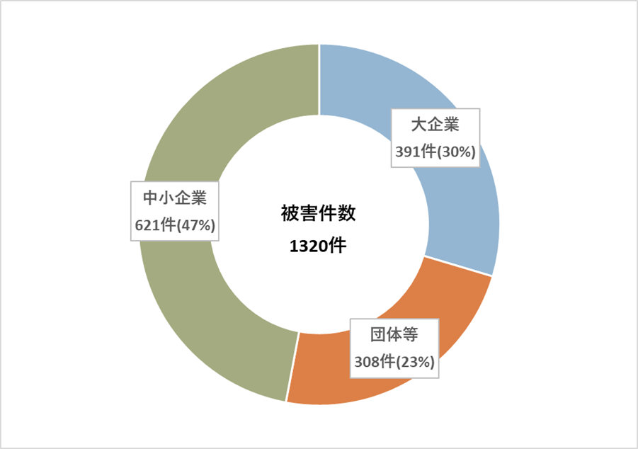
全体 ～企業規模～
大企業だけではない
Notes:
□説明のポイント
・公表された被害の47%は中小企業
・「団体等」は、医療法人とか弁護士法人など、一般企業ではない組織

Slide 26
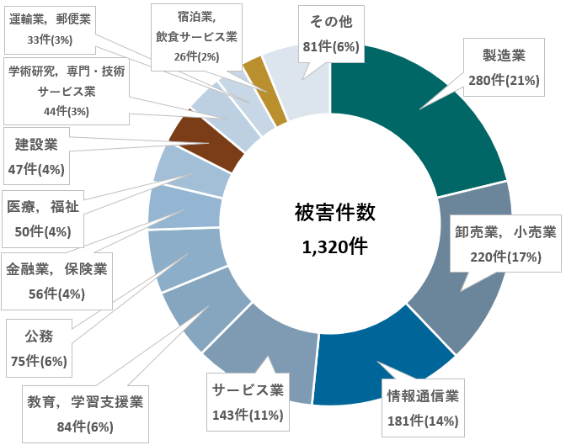
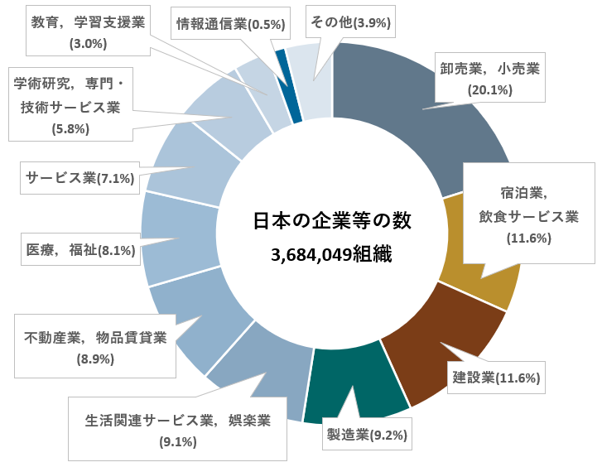
全体（1300組織） ～業種～
製造業、情報通信業が多い
参考（令和3年経済センサス）
Notes:
□説明のポイント
・被害を公表した組織の業種の内訳をみると、製造業、情報通信業が多い
・日本における業種の割合では、卸売・小売業や宿泊・飲食サービス業が多く、製造業は1割に満たない。情報通信業にいたっては全体の0.5％（右下の経済センサスの「日本の企業との数」業種内訳参照）
国内企業の業種の母数と公表組織の割合には大きな乖離がある
・影響範囲が大きく取引先、顧客等から被害公表を求められる業種がある一方で、小規模事業者の割合が多く被害公表のなされない業種があるということも理由として推測される

Slide 27
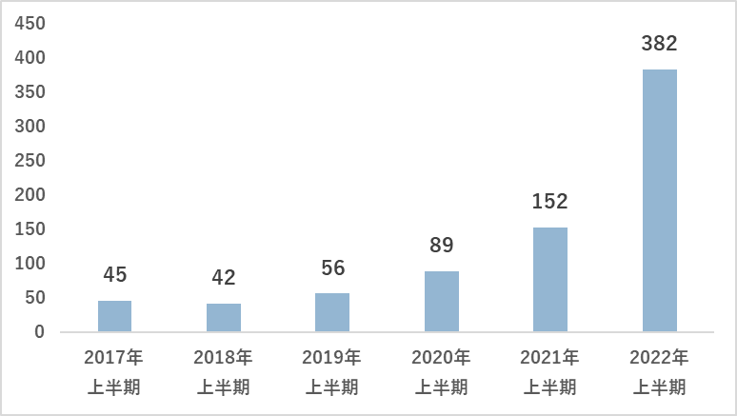
サイバー攻撃公表件数の推移
着実に年々、
増えている
Notes:
□説明のポイント
・サイバー攻撃の被害を公表する組織は着実に年々増加
・理由としては、サイバー攻撃の増加のほか、個人情報漏えい事案について個人情報保護委員会への報告および被害者への通知が義務づけられたことの影響なども考えられる

Slide 28
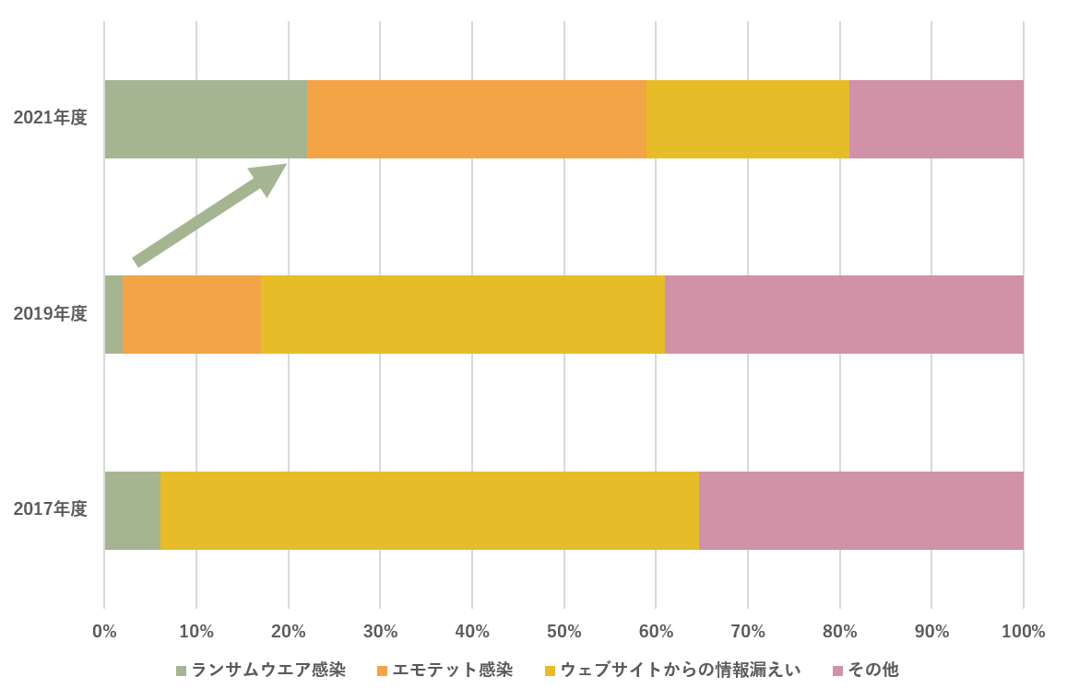
全体（1300組織） ～インシデント種別の年度別推移～
ランサムウェア被害 の占める割合が増加
Notes:
□説明のポイント
・ランサムウェア感染による被害の報告の割合が増加している

Slide 29
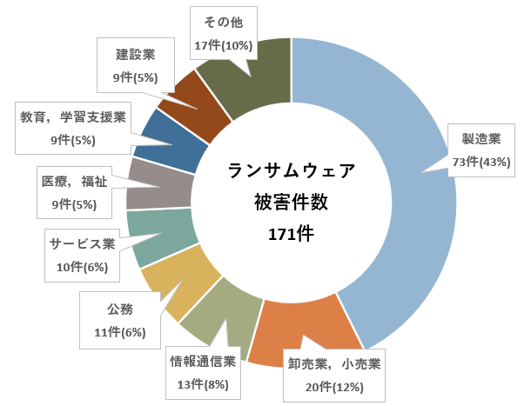
ランサムウェア ～業種～
間違いなく、 製造業が多い
参考（令和3年経済センサス）
Notes:
□説明のポイント
・製造業からの被害報告が非常に多い
・製造業はサプライチェーンの中で多くの取引先をもっている。攻撃者からすると脅迫しやすいため、他業種より狙われている可能性もある
・特に、サプライチェーン下流の原材料メーカーは小規模の事業が多くセキュリティ対策が行き届いていないケースや、攻撃を受け納品が滞ると取引の停止につながる懸念から脅迫を受け入れてしまう可能性があり、狙われやすい可能性がある

Slide 30
「アンケート調査」
アンケート調査からみえてくるもの
Copyright 2024 JNSA（NPO法人 日本ネットワークセキュリティ協会 ​‌）​

Slide 31
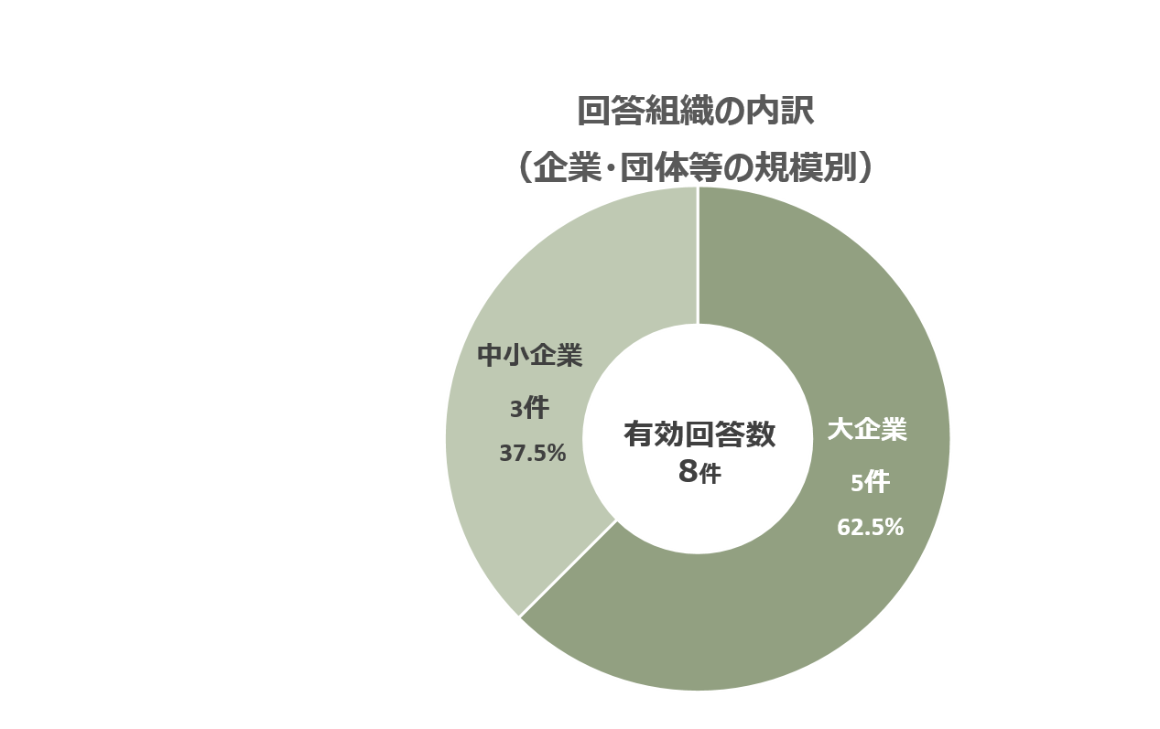
ランサムウェア感染組織の被害金額
◇平均被害金額：2,386万円
◇対応に要した組織の内部工数平均：27.7人月
◇ランサムウェア被害のすべての回答組織が 身代金は支払っていないと回答
◇暗号化されたデータを復旧できた組織は50%
◇ほとんどの被害組織について、 被害金額は1,000万円超 被害に遭った場合の影響が大きいことを確認
Notes:
□説明のポイント
・アンケート上の平均被害金額は2,386万円だが、他の調査結果と比べると低い値となっている。有効回答数が8件と少ないため低い値に偏ってしまったと考えられる
・対応に要した内部工数は被害金額として計上されておらず、実際の損害額はより大きな金額になると考えられる

Slide 32
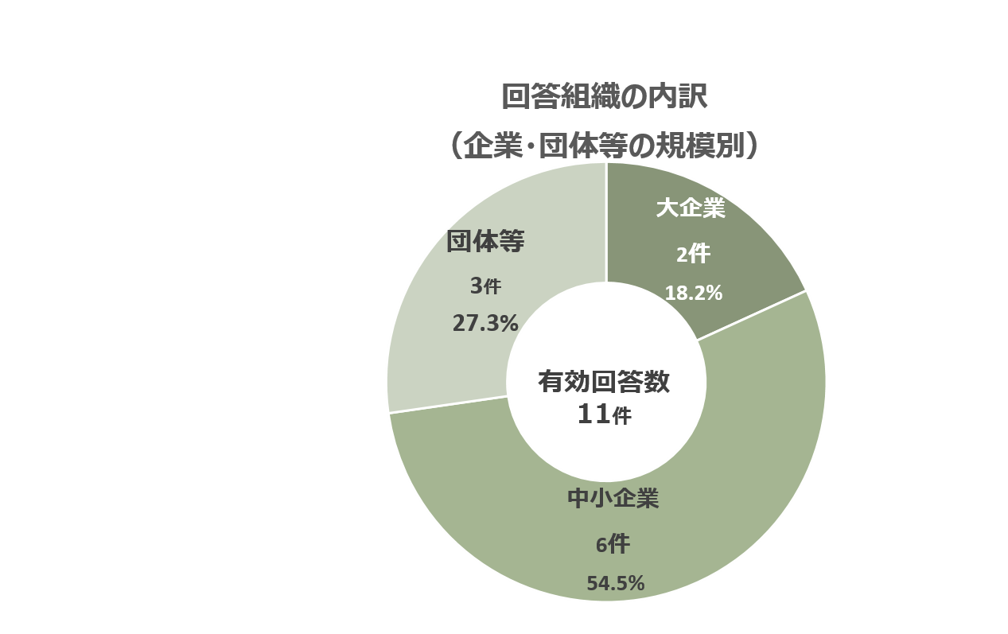
エモテット感染組織の被害金額
◇平均被害金額：1,030万円
◇対応に要した組織の内部工数平均：2.9人月
◇被害金額のばらつきが大きい
Notes:
□説明のポイント
・エモテット（emotet）は、国内だけではなく全世界で断続的に流行し猛威を振るっているマルウェア（コンピュータウイルスの一種）。主な感染源はメールに添付されたWordやExcelなどの添付ファイル。受信者が開き、マクロ（拡張機能）を有効化すると感染してしまう

Slide 33
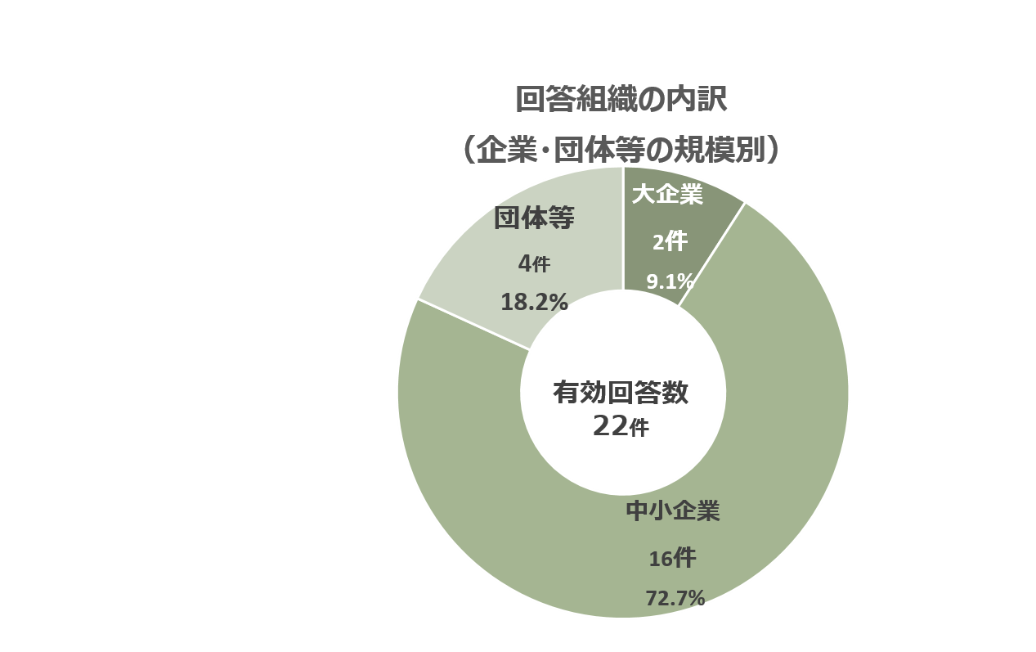
ウェブサイトからの情報漏えい被害組織の被害金額
◇平均被害金額 クレジットカード情報および個人情報の漏えい： 3,843万円 個人情報のみの漏えい： 2,955万円
◇対応に要した組織の内部工数平均 クレジットカード情報および個人情報の漏えい： 13.3人月 個人情報のみの漏えい： 13.5人月
Notes:
□説明のポイント
・クレジットカード情報を含む情報漏えいの平均被害金額が大きい理由としては、漏えいしたクレジットカードの不正利用額を賠償が発生することなどが考えられる。ECサイトの運営者は注意が必要
・ランサムウェア被害と同様に、内部の人件費などは被害金額の回答額に含まれていない。事故対応の費用だけで数千万かかっている状況

Slide 34
アンケート調査まとめ
被害種別 | 平均被害金額
ランサムウェア感染被害 | 2,386万円
エモテット感染被害 | 1,030万円
ウェブサイトからの情報漏えい（クレジットカードおよび個人情報） | 3,843万円
アンケート調査の回答が少ないこと、 人件費、逸失利益は含まれていないことを勘案するに、
実際の損失はもっと高額と考えられる

Slide 35
「被害企業インタビュー」
リアルな数字…をお伝えします
Copyright 2024 JNSA（NPO法人 日本ネットワークセキュリティ協会 ​‌）​

Slide 36
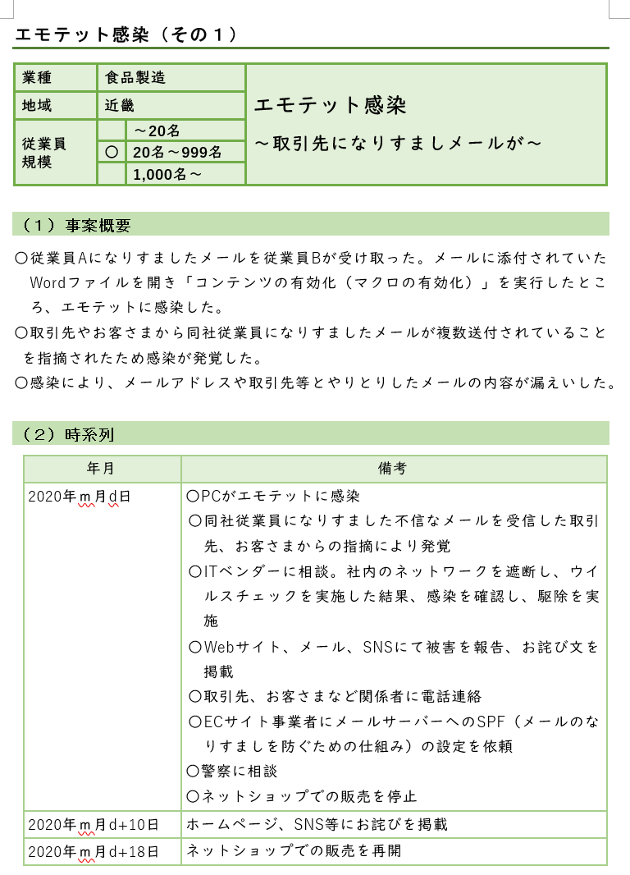
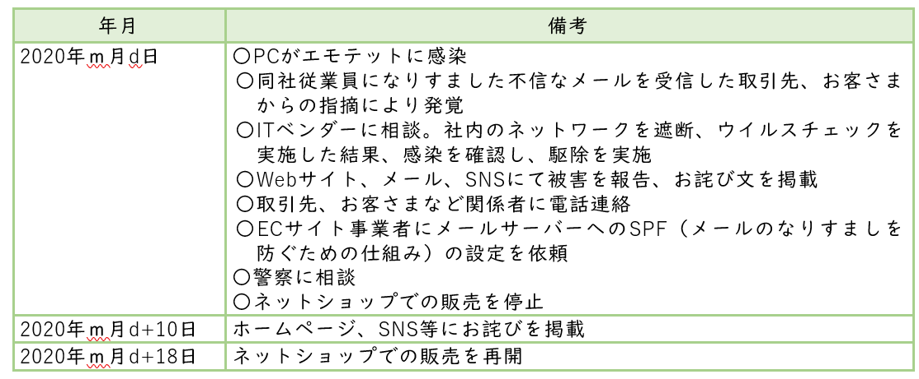
インタビュー ～エモテット感染～
■事案概要 エモテットに感染（WORDファイルからの感染）
■時系列
Notes:
□説明のポイント
・エモテット（emotet）は、国内だけではなく全世界で断続的に流行し猛威を振るっているマルウェア（コンピュータウイルスの一種）。主な感染源はメールに添付されたWordやExcelなどの添付ファイル。受信者が開き、マクロ（拡張機能）を有効化すると感染してしまう
・被害組織は、近畿地方の食品製造業。従業員規模は数十名

Slide 37
インタビュー ～エモテット感染（続き）～
■被害額 1,800万円（人件費込み）
■コメント（レポートの一部抜粋） ○QUOカードの配布について、顧問弁護士からは配布不要のコメントも あったが、若手社員を中心に「今の若者は個人情報漏えいに敏感」 との意見もあり、配布に踏みきった。
○うちは大丈夫という思いが少なからずあった。しかし、被害に遭うと 対応も大変で精神的な苦痛も大きいので、今後はセキュリティ対策の しっかりしたサービスへの変更ほか、サイバー保険も検討したい。
Notes:
□説明のポイント
・特徴的な点
- 「うちは大丈夫という思いが少なからずあった。」という返答。サイバー攻撃を自分事として捉えることは難しい
- 結果的に被害に遭うと、対応が大変なだけではなく、「精神的な苦痛」も大きいので、今後はセキュリティ対策を強化するということをインタビューでご回答

Slide 38
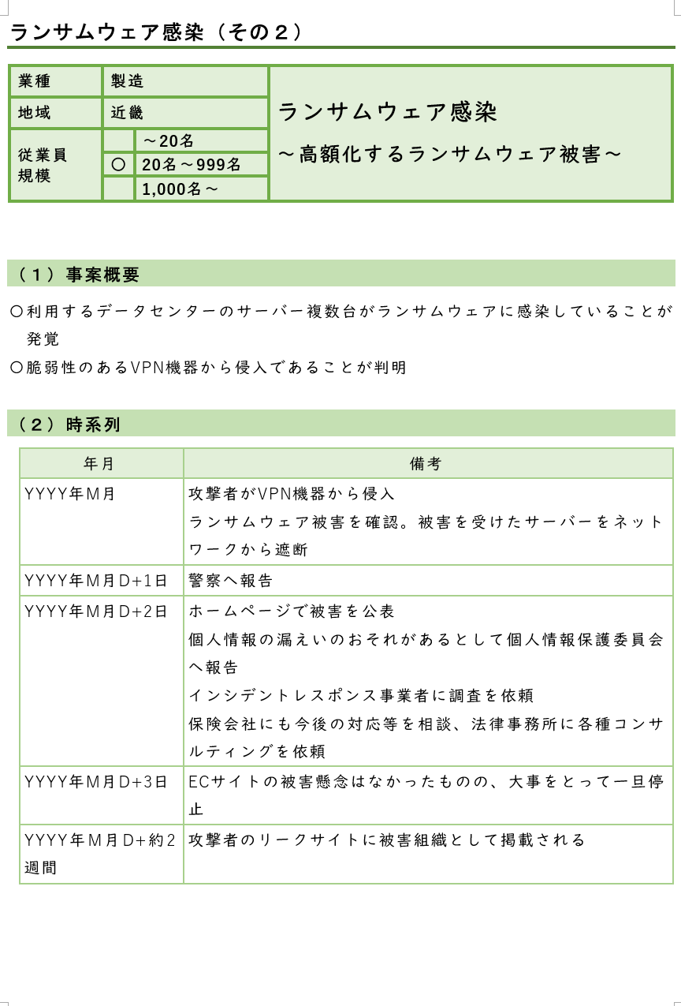
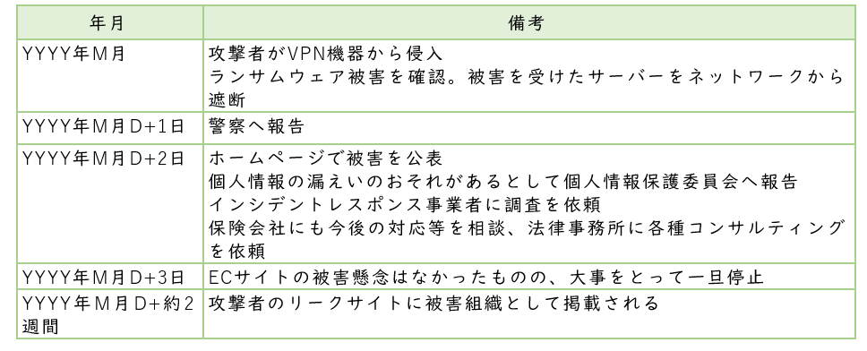
インタビュー ～ランサムウェア感染～
■事案概要 VPN機器からランサムウェアに感染
■時系列
Notes:
□説明のポイント
・ランサムウェアはシステムの暗号化やロックの解除と引き換えに身代金の支払いを要求するために使用されるマルウェア。事前に窃取した重要情報の公開（情報リーク）による「二重の脅迫」も多く確認されている
・侵入経路は、メールの添付ファイルのほか、VPN機器の脆弱性の悪用やRDP（リモートデスクトッププロトコル）の悪用などが確認されている
・被害組織は近畿地方の製造業。従業員規模は数百名

Slide 39
インタビュー ～ランサムウェア感染（続き）～
■被害額 1.24億＋人件費（1,000万強）＋利益喪失
■コメント（レポートの一部抜粋） ○「なるべくしてなった（経営層にイイタイ…。）」 「他人事と捉えていた。まさか自社が被害に遭うとは」
○情報セキュリティの指揮官がおらず、インシデント発生時に 何から手を付ければいいかわからなかった。
○実はVPN機器の保守サービスを途中解約してしまったことに起因
○セキュリティ対策の強化を図っているが、 今後、EDRだけでは防げないであろうことも認識している。
Notes:
□説明のポイント
・被害額は1.24億＋人件費1000万強、さらに利益喪失が数億円
・セキュリティを強化したいシステム部門と、コストダウンしたい経営層の意見相違があった
結果として、VPN機器の保守サービスが途中解約となり、未対応状態となっていたVPN機器の脆弱性を悪用されサイバー攻撃をうけてしまった
・セキュリティ対策には継続的な対応が必要

Slide 40
リアルをみても
「お金がかかる」 ことがわかります・・・ 特にランサムウェア被害は高額になる傾向があります
Copyright 2024 JNSA（NPO法人 日本ネットワークセキュリティ協会 ​‌）​

Slide 41
後半のまとめ
実被害をみても、
中小企業においても数千万単位、場合によっては億単位 の損害が発生する
Copyright 2024 JNSA（NPO法人 日本ネットワークセキュリティ協会 ​‌）​
Notes:
□説明のポイント
・被害は大企業だけではなく、中小企業でも多く発生している
・中小企業においても数千万円単位、億単位の損害が発生している

Slide 42
さいごに
Copyright 2024 JNSA（NPO法人 日本ネットワークセキュリティ協会 ​‌）​

Slide 43
さいごに
サイバー攻撃を受けるとお金がかかる
ケースによって、数千万～億の損失がでてもおかしくない
このような被害を発生させないためにも セキュリティ対策を見直し、強化しましょう
Notes:
□説明のポイント
・サイバー攻撃受けるとお金がかかる
・ケースによっては数千万から億単位の損失がでることも珍しくない
・サイバー攻撃の被害を発生させないためにも、セキュリティ対策を見直し、強化していただくことをお願いいたします

